Slide 1
بسم‌الله الرحمن الرحیم

Slide 2
عنوان اصلی: کیفیت کد و بازآرایی
(Code Quality & Refactoring)
زیرعنوان: هنر تمیز نگه‌ داشتن نرم‌افزار بدون خراب کردن کارکرد آن
درس: توسعه نرم‌افزار
سرکارخانم:استاد علی اکبری
نام ارائه دهنده: زهرا فرهمند سکینه قاسمی

Slide 3
سرفصل هایی که قرار هست به ان بپردازیم:
کیفیت کد چیست؟ و چه ویژگی‌هایی دارد؟
بازآرایی (Refactoring) چیست؟ و چه تفاوتی با افزودن قابلیت یا رفع باگ دارد؟
چرا بازآرایی انجام می‌دهیم؟ و چه کمکی به نگهداری و توسعهٔ نرم‌افزار می‌کند؟
نشانه‌های نیاز کد به بازآرایی (Code Smells) کدام‌اند؟
تکنیک‌های رایج بازآرایی چگونه به بهبود ساختار کد کمک می‌کنند؟
نمونهٔ کد قبل و بعد از بازآرایی چه تفاوتی دارد؟
چگونه با تست‌ها مطمئن می‌شویم که رفتار برنامه تغییر نکرده است؟
جمع‌بندی: اصول انجام بازآرایی امن و مؤثر چیست؟

Slide 4
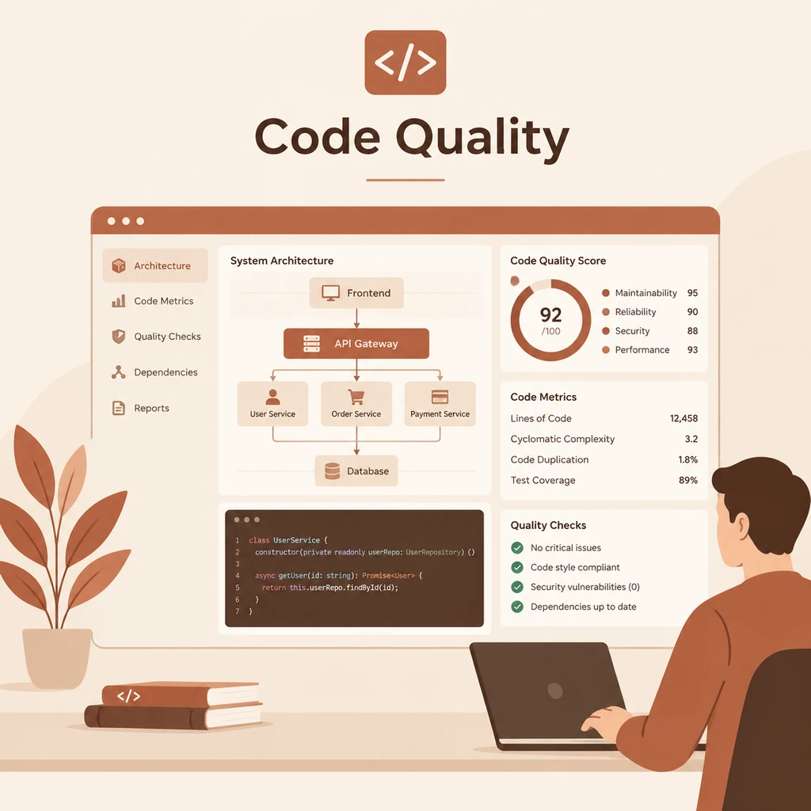
کیفیت کد چیست؟

Slide 5
کیفیت کد یعنی اینکه کد ما نه تنها کار خودش را درست انجام دهد بلکه ساختار تمیز، خوانا و قابل‌درکی داشته باشد تا دیگران هم بتوانند آن را به راحتی بخوانند و تغییر دهند.
مقایسه ای که انجام میشود نوشتن کدی که فقط کار کند مثل نوشتن یک متن روی کاغذ با خط خطی و شلوغ است شاید خودتان اولش بفهمید چی نوشتید، اما خواندن و اصلاحش در آینده عذاب‌آور خواهد بود وحتی برای بقیه افراد

Slide 6
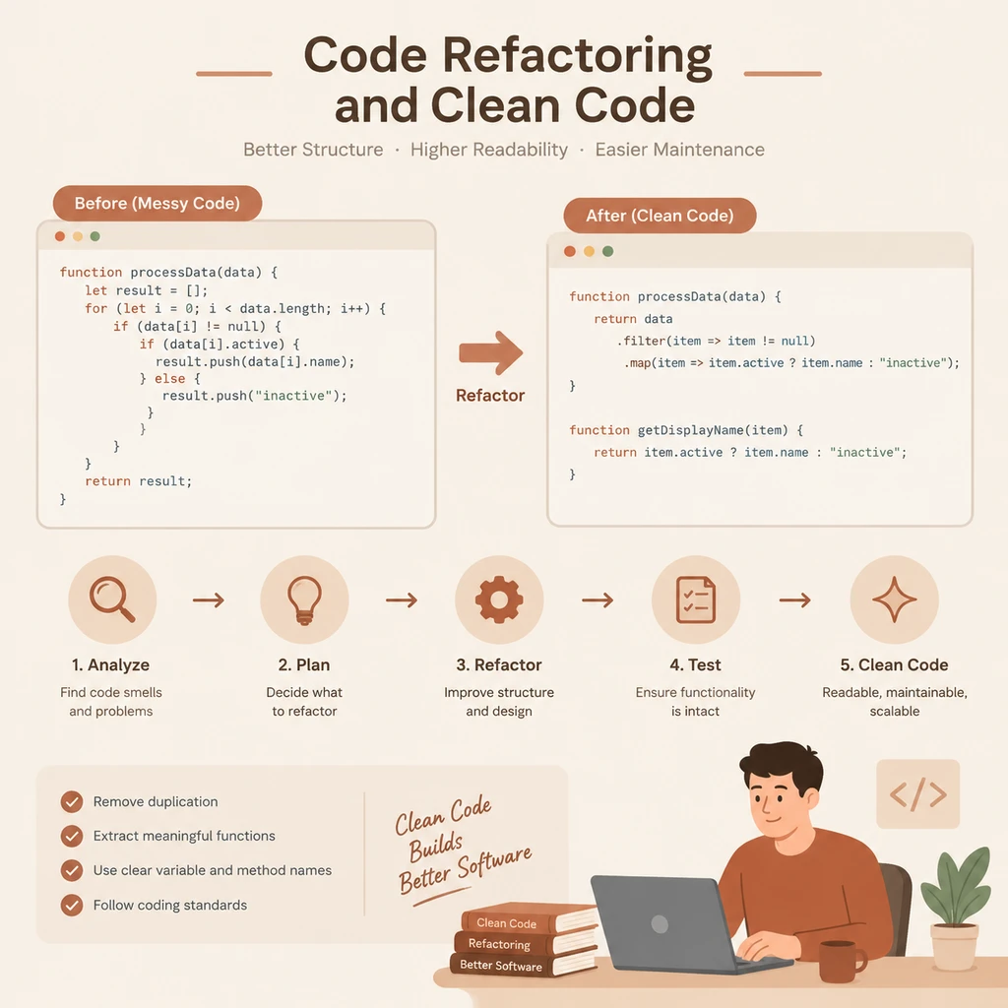
ویژگی‌های کلیدی کد باکیفیت:
خوانایی بالا (Readability):
کد باید طوری نوشته شود که انگار دارید یک متن ساده را می‌خوانید. نام‌گذاری متغیرها و توابع باید کاملاً با‌مس مسمی و گویا باشد.
سادگی و دوری از پیچیدگی بی‌جهت (Simplicity):
پرهیز از کدهای پیچیده و تو در تو. به قول معروف: «کد ساده کمتر باگ تولید می‌کند».
ویژگی‌های کلیدی کد باکیفیت:
قابلیت نگهداری و توسعه (Maintainability):
اضافه کردن یک قابلیت جدید به سیستم نباید مثل برداشتن یک آجر از زیر برج باشد که کل ساختار را فر بریزد!
تست‌پذیری (Testability):
کدی که باکیفیت نوشته شود، به راحتی توسط تست‌های خودکار (Unit Tests) قابل بررسی است.
بدون کد تکراری (DRY - Don’t Repeat Yourself):
از کپی پیست کردن کدهای یکسان در جاهای مختلف پرهیز شود.

Slide 7
ویژگی‌های کلیدی کد باکیفیت:
ویژگی‌های کلیدی کد باکیفیت:
هماهنگی و یکپارچکی:
در تمام پروژه ها باید از یک سبک نوشتاری استفاده شود
استقلال ماژول ها:
هر بخش از برنامه باید تاحد ممکن مستقل عمل کند
بهینه گی و مصرف منابع:
کد باکیفیت نباید بی دلیل رم یا پردازنده را هدر بدهد
مستند سازی هوشمندانه:
کدی که وااقعا با کیفیت باشد توضیح کمتری نیاز دارد چون خودش بانام گذاری خوب گویا است

Slide 8
بازآرایی (Refactoring) چیست؟ و چه تفاوتی با افزودن قابلیت یا رفع باگ دارد؟
مثال:
مثلاً اگر کد محاسبه‌ی مبلغ سفارش را مرتب‌تر کنیم، طوری که خواندن و فهمیدنش آسان‌تر شود، اما مبلغ نهایی همان بماند، به آن بازآرایی می‌گوییم.
اگر امکان پرداخت با کارت را به برنامه اضافه کنیم، یعنی قابلیت جدیدی ساخته‌ایم.
اگر محاسبه‌ی اشتباه مبلغ را درست کنیم، یعنی یک باگ را رفع کرده‌ایم.
تفاوت بازآرایی با افزودن قابلیت و رفع باگ :
ساختار کد را بهتر می‌کند، اما برنامه همان کارهای قبلی را انجام می‌دهد.
افزودن قابلیت:
امکان یا رفتار تازه‌ای به برنامه اضافه می‌کند.
رفع باگ:
رفتار نادرست برنامه را اصلاح می‌کند تا نتیجه درست بدهد.
بازآرایی یا Refactoring:
یعنی تغییر دادن ساختار داخلی کد، برای اینکه خواناتر، ساده‌تر و نگهداری آن آسان‌تر شود؛ بدون اینکه رفتار یا نتیجه برنامه تغییر کند. به زبان ساده، بازآرایی مثل مرتب‌کردن وسایل یک اتاق است: جای وسایل را بهتر می‌کنیم تا پیدا کردنشان راحت‌تر شود، اما چیزی به وسایل اضافه یا از آن‌ها کم نمی‌کنیم.

Slide 9
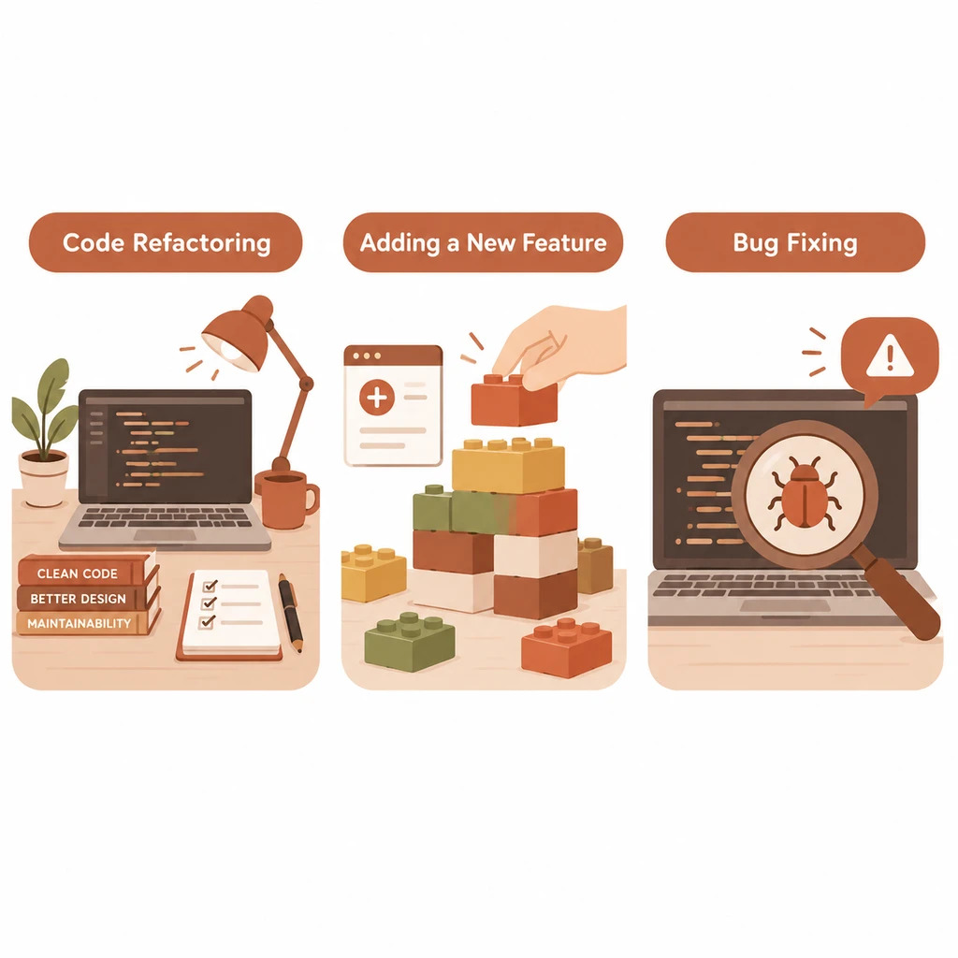
چرا بازآرایی انجام می‌دهیم؟ و چه کمکی به نگهداری و توسعهٔ نرم‌افزار می‌کند؟

Slide 10
بهبود کار تیمی و اشتراک‌گذاری کد:
کد استاندارد و مرتب باعث می‌شود اعضای دیگر تیم هم به راحتی بتوانند پروژه را بخوانند و روی آن کار کنند.
جلوگیری از انباشت بدهی فنی Technical Debt
کدهای کثیف مثل وامی هستند که سود سنگینی دارند اگر به موقع تمیز نشوند، توسعه‌ی نرم‌افزار را کاملاً متوقف می‌کنند.
کشف سریع‌تر و آسان‌تر باگ‌ها:
وقتی توابع کوچک، منظم و خوانا باشند، پیدا کردن منشأ خطاها و باگ‌ها به شدت ساده‌تر می‌شود.
افزایش سرعت توسعه در بلندمدت:
شاید نوشتن کد سریع و بی‌قاعده اولش راحت باشد، اما در بلندمدت خواندن و تغییر دادن کد تمیز بسیار سریع‌تر از کد شلوغ انجام می‌شود.
ساده‌تر شدن اضافه‌کردن قابلیت‌های جدید
کدِ خوانا و منظم کمک می‌کند برنامه‌نویس راحت‌تر بفهمد هر بخش چه کاری انجام می‌دهد. به همین دلیل، اضافه کردن قابلیت‌های تازه ساده‌تر و کم‌دردسرتر می‌شود.
کاهش احتمال ایجاد خطاهای جدید
وقتی بخش‌های کد مرتب و از هم جدا باشند، تغییر دادن یک قسمت کمتر روی قسمت‌های دیگر اثر می‌گذارد. در نتیجه، احتمال خراب شدن بخش‌های سالم برنامه کاهش پیدا می‌کند.
افزایش عمر و پایداری نرم‌افزار
با بازآرایی، ساختار برنامه به‌تدریج بهتر و قابل‌مدیریت‌تر می‌شود. این کار کمک می‌کند نرم‌افزار در آینده هم قابل نگهداری و توسعه باشد و مجبور نشویم برای هر تغییر، بخش بزرگی از آن را از نو بنویسیم.

Slide 11
نشانه‌های نیاز کد به بازآرایی (Code Smells چیست؟)

Slide 12

کدهای مرده و دست‌وپاگیر (Dead Code):
دستورات، متغیرها یا توابعی که در گذشته نوشته شده‌اند اما الان دیگر هیچ استفاده‌ای در برنامه ندارند و فقط کد را شلوغ و گیج‌کننده کرده‌اند.
تعریف ساده: یا Code Smell یک خطا یا باگ نیست؛ یعنی برنامه درست کار می‌کند، اما نشانه‌ای است که می‌گوید ساختار کد ضعیف است در آینده دردسرساز خواهد شد
کد تکراری (Duplicate Code): کپی کردن یک منطق مشابه در چند جای پروژه.
مهم‌ترین نشانه‌های کد کثیف (رایج‌ترین Code Smellها):
توابع بیش از حد طولانی (Long Method):تابعی که ده‌ها خط کد دارد و چندین کار مختلف را با هم انجام می‌دهد؛ خواندن و درک آن بسیار سخت است.
تغییرات موجی (Shotgun Surgery):وقتی برای انجام یک تغییرِ بسیار کوچک، مجبور می‌شوید به ده‌ها بخش و فایلِ مختلفِ پروژه سر بزنید و در همگی تغییر ایجاد کنید؛ این نشان می‌دهد کدها بیش از حد به هم وابسته‌اند.

Slide 13
تکنیک‌های رایج بازآرایی چگونه به بهبود ساختار کد کمک می‌کنند؟
کوچک‌سازی و تفکیک: کدهای پیچیده و طولانی را به بخش‌های کوچک‌تر، مستقل و قابل‌مدیریت تبدیل می‌کنند.
تعریف ساده:
روش‌های مشخص و استانداردی هستند که ساختار کد را تمیز می‌کنند بدون اینکه رفتار یا خروجی برنامه را تغییر دهند.
افزایش خوانایی: ساختار کد را به گونه‌ای مرتب می‌کنند که هر برنامه‌نویس تازه‌ای با یک نگاه متوجه منطق آن شود.
کاهش وابستگی‌ها: ارتباط بین بخش‌های مختلف برنامه را منطقی‌تر و ضعیف‌تر می‌کنند تا تغییر یک بخش، جای دیگری را خراب نکند.

Slide 14
نمونه کد قبل و بعد از بازاریابی چه تفاوتی دارد
بعد از بازآرایی | قبل از بازآرایی | ویژگی
بسیار ساده و گویا | سخت و مبهم | خوانایی
ارزان و کم‌ریسک | پرهزینه و پرخطر | نگهداری
آرامش خاطر (به کمک تست‌ها) | ترس از خرابی | امنیت تغییرات
ساختن زیربنای مستحکم برای آینده | رسیدن به نتیجه در کوتاه‌مدت | هدف

Slide 15
پرکاربردترین تکنیک‌های بازآرایی
غییر نام گویا (Rename Method/Variable):
چیست؟ تغییر نام متغیرها و توابع به اسم‌هایی که دقیقاً می‌گویند آن بخش چه کاری انجام می‌دهد.
نتیجه: کد خودش مستندات خودش می‌شود؛
حرکت دادن متد (Move Method):
چیست؟ انتقال یک تابع به کلاسی که واقعاً به آن تعلق دارد.
نتیجه: باعث می‌شود هر کلاس فقط وظایف مربوط به خودش را انجام دهد (رعایت اصل تک‌مسئولیتی).
استخراج متد (Extract Method):چیست؟
جدا کردن یک تکه کد طولانی از یک تابع و قرار دادن آن در یک تابع جدید و کوچک‌تر با نامی مشخص
نتیجه: کد اصلی خواناتر می‌شود و آن تکه کدِ جدا شده در جاهای دیگر پروژه هم قابل استفاده است.
ساده‌سازی شرط‌های تو‌در‌تو (Replace Nested Conditional with Guard Clauses):
چیست؟ به جای نوشتن شرط‌های پیچیده، پله‌پله و تو‌در‌تو که کد را شبیه مارپیچ و ناخوانا می‌کنند، حالت‌های خاص و خطاها را همان ابتدای تابع بررسی کرده و بلافاصله خارج می‌شویم تا بخش اصلی کار تمیز و سرراست نتیجه: سردرگمی برنامه‌نویس موقع خواندن مسیرهای برنامه از بین می‌رود، شاخه‌های پیچیده حذف می‌شوند و متن کد بسیار روان، خطی و قابل‌فهم می‌شود.بماند.

Slide 16
چگونه با تست‌ها مطمئن می‌شویم که رفتار برنامه تغییر نکرده است؟
به طور کلی تست‌ها به ما شجاعت می‌دهند! بدون تست، ما همیشه می‌ترسیم کد را تمیز کنیم، چون احتمال می‌دهیم یک جای دیگر خراب شود. تست این ترس را از ما می‌گیرد

Slide 17
تست چیست و چرا مثل یک «نگهبان» است؟
هدف اصلی: بازآرایی یعنی تغییر شکلِ کد، نه تغییر کارکردِ آن.
مثال ساده:تصور کنید می‌خواهید دکوراسیون یک خانه را عوض کنید. قبل از شروع، مطمئن می‌شوید که درها و پنجره‌ها درست باز و بسته می‌شوند. وقتی دکوراسیون تمام شد، دوباره همان درها و پنجره‌ها را چک می‌کنید. اگر هنوز درست کار می‌کنند، یعنی خانه‌ی شما هم زیباتر شده و هم هنوز کاربردی است.
تست در کد:تست‌ها مثل همین «چک‌لیست» هستند. به ما می‌گویند: «قبل از دست زدن به کد، این بخش خروجیِ درست می‌داد، الان هم بعد از تغییرات، باید همان خروجی درست را بدهد.»

Slide 18
برای اطمینان، فقط ۳ قدم ساده برمی‌داریم:
قدم اول (قبل از تغییر):
تست را اجرا می‌کنیم. اگر برنامه درست کار کند، تست به ما «چراغ سبز» می‌دهد. یعنی خیالم راحت است که الان همه چیز مرتب است.
قدم دوم (حین بازآرایی):
حالا با خیال راحت کد را تمیز می‌کنیم، توابع را مرتب می‌کنیم و نام‌گذاری‌ها را درست می‌کنیم.
قدم سوم (بعد از تغییر):
دوباره همان تست را اجرا می‌کنیم.

Slide 19
  اگر چراغ سبز گرفتیم: یعنی کدِ ما تمیزتر شده ولی کارکردش دقیقاً مثل قبل است (همه چیز عالی است).
  اگر چراغ قرمز گرفتیم: یعنی در حین تمیزکاری، جایی را اشتباه تغییر داده‌ایم و باید آن را اصلاح کنیم.

Slide 20
جمع‌بندی: اصول بازآرایی امن و مؤثر
بازآرایی یعنی بهتر کردن ساختار کد، بدون تغییر دادن کاری که برنامه انجام می‌دهد. برای انجام آن به شکل امن:
اول کد را بشناسیم: پیش از تغییر، بفهمیم هر بخش چه کاری انجام می‌دهد.
تست‌ها را قبل و بعد از تغییر اجرا کنیم: تا مطمئن شویم برنامه همچنان درست کار می‌کند.
تغییرها را کوچک و مرحله‌به‌مرحله انجام دهیم: این کار پیدا کردن اشتباه‌ها را آسان‌تر می‌کند.
در هر مرحله فقط روی یک بخش تمرکز کنیم: از تغییرهای پراکنده و هم‌زمان پرهیز کنیم.
نام‌های روشن و گویا انتخاب کنیم: تا فهمیدن هدف متغیرها و توابع آسان باشد.
قابلیت جدید اضافه نکنیم: هنگام بازآرایی، هدف فقط بهتر کردن ساختار کد است.
نتیجه: بازآرایی موفق، کدی خواناتر و نگهداری‌پذیرتر به ما می‌دهد، در حالی که برنامه مثل قبل کار می‌کند.

Slide 21
متشکرم!

